Slide 1


Metodologia para a Análise Quantitativa de Riscos no Gerenciamento de Projetos de Software
Carlos Henrique Maciel Sobral Timóteo
Orientador: Sérgio Murilo Maciel Fernandes
Co-orientador: Mêuser Jorge Silva Valença
17 de Julho de 2014

Slide 2
Roteiro
Introdução
Referencial Teórico
Conceitos associados a Risco
Análise Quantitativa de Riscos
Redes Neurais Artificiais
Métodos estatísticos
Metodologia
Base de dados PERIL
Pré-processamento dos dados
Experimentos
Resultados
Resultados Finais
Conclusão
Trabalhos Futuros

Slide 3
Introdução
Quão arriscados são os projetos de software? Estudos mostram que alguns projetos de software são arriscados, outros não. Definição simplória – Melhorar descrição (defina antes o que vem a ser RISCO de Projeto de Software)
Mesmo assim, há uma expectativa generalizada, que não corresponde à realidade, de que por mais rápido que tenha sido o último projeto, o próximo deve ser ainda mais rápido.

Slide 4
Motivação
Schmidt e outros [8] mostraram que cerca de 25% dos projetos são cancelados e cerca de 80% ultrapassaram seus orçamentos, excedendo-os em 50% na média.
Paul Bannerman [9] afirma que somente 1/4 dos projetos tem sucesso imediato, e bilhões de dólares são perdidos anualmente por meio de falhas ou projetos que não cumprem a entrega dos benefícios prometidos.

Slide 5
Descrição do Problema
Há dificuldades na interpretação do conceito de risco e na aplicação de métodos para análise de risco de forma eficiente e precisa.
A previsão de riscos muitas vezes é falha porque os gerentes de projeto comumente confiam na própria intuição, em vez de utilizarem a lógica e uma análise detalhada.
DEVE SER ANTES DA DESCRIÇÃO DE RISCO EM SOFTWARE
Notes:
Embora o gerenciamento de risco na gestão de projetos de software seja um processo saudável, sua utilização ainda está aquém das expectativas.
Isso ocorre devido a vários fatores: falta de habilidade para manusear as ferramentas existentes; falta de conhecimento dos benefícios obtidos pela gestão de risco, bem como as limitações encontradas nas ferramentas sugeridas como boas práticas; a ausência de estudos na indústria que comprovem o valor de cada técnica e a dificuldade na obtenção de uma base de dados de riscos adequada.

Slide 6
Descrição do Problema
Risco em projeto é um evento ou condição específica que, se ocorrer, tem um efeito positivo ou negativo em um ou mais objetivos do projeto. (ANTES DO RISCO DE SW)
(ANTES DA DESCRIÇÃO ABAIXO DESCREVER AS TÉCNICAS ESTATÍSCTICAS PARA SOLUÇÃO DE RISCO)
Existem algumas limitações na adoção da SMC que a torna inviável [18].
Na análise PERT como há necessidade da opinião especializada de um especialista.
Notes:
As simulações podem levar a resultados enganosos se entradas inapropriadas são inseridas no modelo. Além disso, ele não pode modelar correlações entre riscos.

Slide 7
Referencial Teórico
Foram identificadas inúmeras abordagens para análise de risco: Modelo de Regressão Logística (MRL), Rede de Crenças Bayesianas (RCB), Redes Neurais Artificiais (RNAs), Análise de Discriminantes (AD), Árvore de Decisão (ADE), Algoritmos Genéticos (AG), Otimização por Enxame de Partículas (PSO), Teoria dos Conjuntos Fuzzy (TCF), Sistema Neuro-Fuzzy (SNF), Mapas Cognitivos Fuzzy Estendidos (E-FCM). INCLUIR SMC E PERT - DEVE VIR ANTE DE FALAR SOBRE SMC E PERT, AFINAL ELAS SÃO USADAS POR ALGUNS PESQUISADORES NA ANÁLISE DE RISCO OU NÃO?
Notes:
MLP e SVM foram rejeitados prematuramente, gerando baixa precisão para cada conjunto de dados.

Slide 8
Gerenciamento de Riscos
Envolve processos de planejamento, identificação, análise, planejamento de respostas, monitoramento e controle de riscos de um projeto.
O objetivo é aumentar a probabilidade e o impacto dos eventos positivos e reduzir a probabilidade e severidade dos eventos negativos.
Notes:
- Identificar riscos: o processo de determinac¸ ˜ao dos riscos que possam afetar o projeto e a documentac¸ ˜ao de suas caracter´ısticas;
- Realizar a an´alise qualitativa dos riscos: o processo de priorizac¸ ˜ao dos riscos para an´alise ou ac¸ ˜oes adicionais atrav´es da avaliac¸ ˜ao e combinac¸ ˜ao de suas probabilidades de ocorrˆencia e impacto;
- Realizar a an´alise quantitativa dos riscos: o processo de an´alise num´erica do efeito de riscos identificados previamente, em termos dos objetivos gerais do projeto;
- Planejar respostas aos riscos: o processo de desenvolvimento de opc¸ ˜oes e ac¸ ˜oes para aumento das oportunidades e diminuic¸ ˜ao das ameac¸as aos objetivos do projeto;
- Monitorar e controlar os riscos: o processo de implementac¸ ˜ao do planejamento de respostas aos riscos, rastreamento de riscos identificados, monitoramento dos riscos residuais, identificac¸ ˜ao de novos riscos e avaliac¸ ˜ao da efic´acia do processo de tratamento de risco durante todo o projeto.

Slide 9
Análise Quantitativa de Riscos
O objetivo da análise de risco É A AVALIAÇÃO da probabilidade e magnitude de perda para cada item de risco identificado, AVALIANDO-SE os riscos compostos das interações dos itens de risco.
As técnicas mais utilizadas são: Simulação de Monte Carlo, Análise PERT, Análise de Sensibilidade, Valor Monetário Agregado, Modelagem e simulação, Opinião especializada (PERT????).

Slide 10
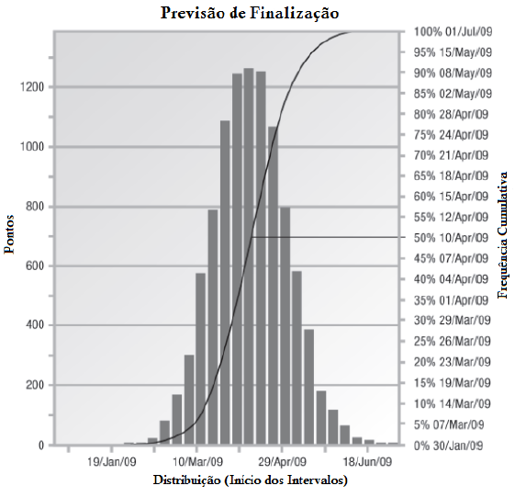
Simulação de Monte Carlo

Slide 11


Análise PERT
Definir a duração do caminho crítico para as atividades no cronograma pela soma do tempo médio com um desvio padrão, permitindo um intervalo de confiança de 95%.

Slide 12

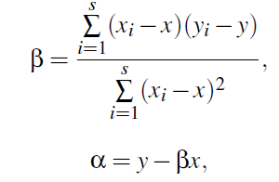
Modelos de Regressão Lineares
MRLM:

Slide 13
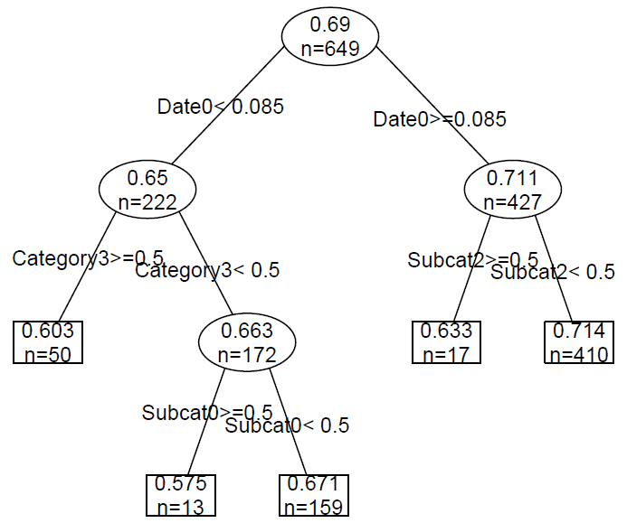
Modelos de Regressão Lineares
MRA:

Slide 14

Redes Neurais Artificiais
Uma Rede Neural Artificial (RNA) é um processador distribuído maciçamente paralelo constituído por unidades de processamento simples, que tem a propensão natural para armazenar conhecimento experimental e torná-lo disponível para o uso.
Regra de propagação para o neurônio de McCulloch e Pitts:

Slide 15
Multilayer Perceptron
A rede Perceptron de Múltiplas Camadas é uma generalização da rede perceptron simples pela adição de pelo menos uma camada intermediária.
A vantagem de ter camadas intermediárias é que a RNA passa a resolver problemas que não são linearmente separáveis, possibilitando a aproximação de qualquer função contínua (com 1 camada) e qualquer função matemática (com mais de 1 camada).

Slide 16
Máquina Vetor de Suporte
A SVM é uma técnica de aprendizado de máquina aplicável a problemas de reconhecimento de padrões nos quais se busca atingir alto potencial de generalização.
O objetivo da SVM é encontrar um hiperplano particular, denominado de hiperplano ótimo, que maximize a margem de separação.

Slide 17
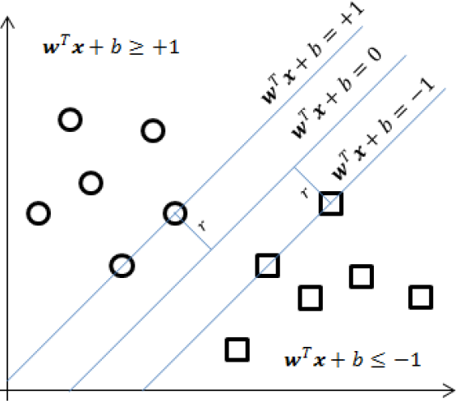
Máquina Vetor de Suporte
Notes:
CARLOS -- TEXTO EM BACKGROUND MOSTRA FALHA NO SLIDE - - PRECISA SER CORRIGIDO

Slide 18
RBF
As Redes com Função de Base Radial surgiram em 1988 como uma possível alternativa às redes MLP. Na sua formulação tradicional é composta por três camadas: uma camada de entrada, uma escondida e uma de saída.
As redes RBF são aproximadores universais de função tal como a rede MLP. Em geral as redes RBF têm um tempo de treinamento inferior ao de uma rede MLP.
Notes:
1. Os neurˆonios da camada intermedi´aria tˆem apenas func¸ ˜oes de base radial como
func¸ ˜ao de ativac¸ ˜ao, que s˜ao func¸ ˜oes localizadas de tal maneira que apenas algumas
unidades escondidas ficar˜ao ativadas ao receberem um dado conjunto de
exemplos de entrada;
2. Nas redes MLP as func¸ ˜oes de ativac¸ ˜ao tˆem como entrada l´ıquida uma m´edia ponderada
entre os exemplos de entrada e o conjunto de pesos. Por outro lado, nas
redes RBF a utilizac¸ ˜ao destas func¸ ˜oes de ativac¸ ˜ao de base radial fazem com que
sua ativac¸ ˜ao seja obtida a partir de uma norma ponderada da diferenc¸a entre o
valor de entrada e o centro da func¸ ˜ao de base radial;
3. A camada de sa´ıda ´e composta por unidades de processamento lineares.

Slide 19
Regras de Aprendizado
Aprendizado por Gradiente descendente
Aprendizado por Widrow-Hoff
Aprendizado por Correção de Erro
Aprendizado baseado em Memória
Aprendizado por Gradiente Conjugado Escalonado
Aprendizado por Quasi-Newton
Aprendizado por Broyden-Fletcher-Goldfarb-Shanno Backpropagation
Aprendizado por Backpropagation e Secante de Um-passo
Aprendizado por Levenberg-Marquardt

Slide 20
ANFIS
Rede com Função de Base Radial é funcionalmente equivalente a arquitetura ANFIS para o modelo fuzzy de Sugeno.
Para um modelo fuzzy de Sugeno de primeira ordem, duas regras fuzzy if-then são:
Regra 1: Se x é A1 e y é B1, f1 = p1x+q1y+r1;
Regra 2: Se x é A2 e y é B2, f2 = p2x+q2y+r2.

Slide 21
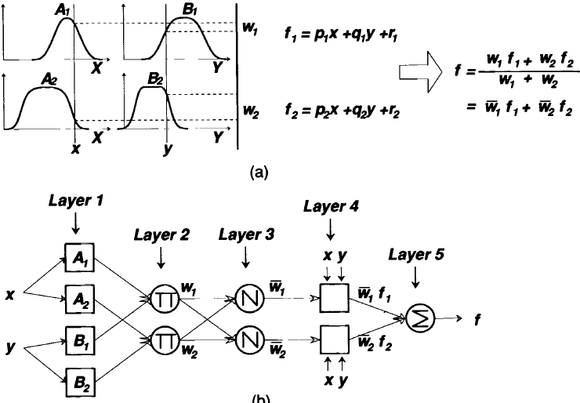
ANFIS

Slide 22
Metodologia
Método para análise de risco cujo objetivo é encontrar uma RNA que seja mais eficiente e precisa que as técnicas convencionais.
MLP, SVM, RBF, ANFIS, MRLs, SMC e Análise PERT foram avaliadas.
Em seguida, experimentos para determinar qual o método mais eficiente e preciso para a estimativa do impacto de risco, baseado na BASE DE DADOS PERIL.

Slide 23
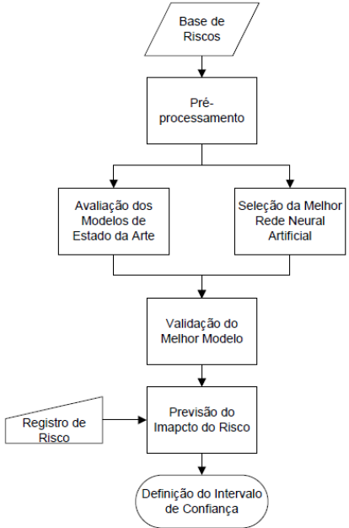
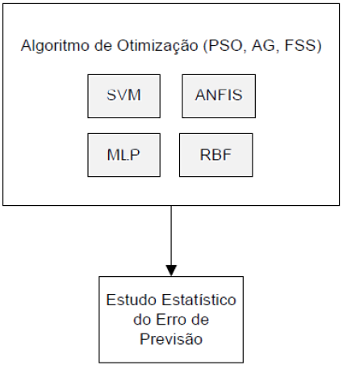
Metodologia
Notes:
CARLOS -- TEXTO EM BACKGROUND MOSTRA FALHA NO SLIDE - - PRECISA SER CORRIGIDO

Slide 24
Base de dados PERIL
Por mais de uma década, durante Workshops, Kendrick coletou dados anônimos de centenas de líderes de projetos lidando com seus problemas em projetos passados.
Algumas característica da base são: dados não relacionados, enviesados, riscos mais significativos, coletados de todo o Mundo, não identificam oportunidades, projetos de 6 a 12 meses e equipe menor que 20 pessoas.

Slide 25
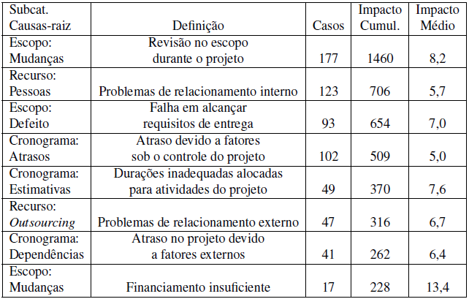
Base de dados PERIL

Slide 26
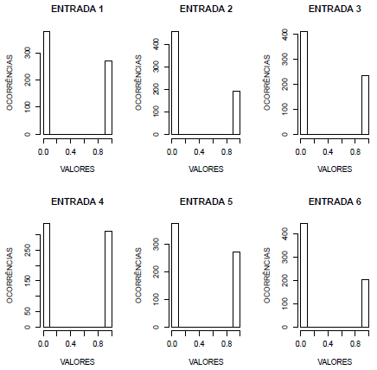
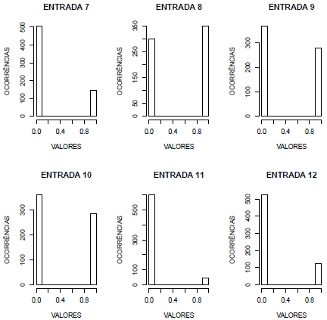
Pré-processamento dos dados
Binarização, normalização, seleção das melhores variáveis, método de validação cruzada split-sample.

Slide 27
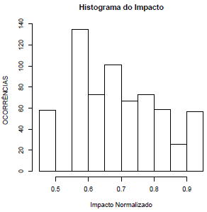
Pré-processamento dos dados
Notes:
CARLOS -- TEXTO EM BACKGROUND MOSTRA FALHA NO SLIDE - - PRECISA SER CORRIGIDO

Slide 28
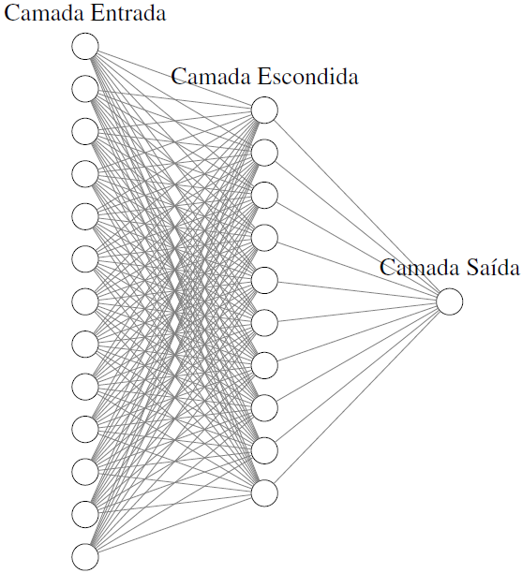
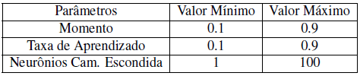
Algoritmos
Notes:
CARLOS -- TEXTO EM BACKGROUND MOSTRA FALHA NO SLIDE - - PRECISA SER CORRIGIDO

Slide 29
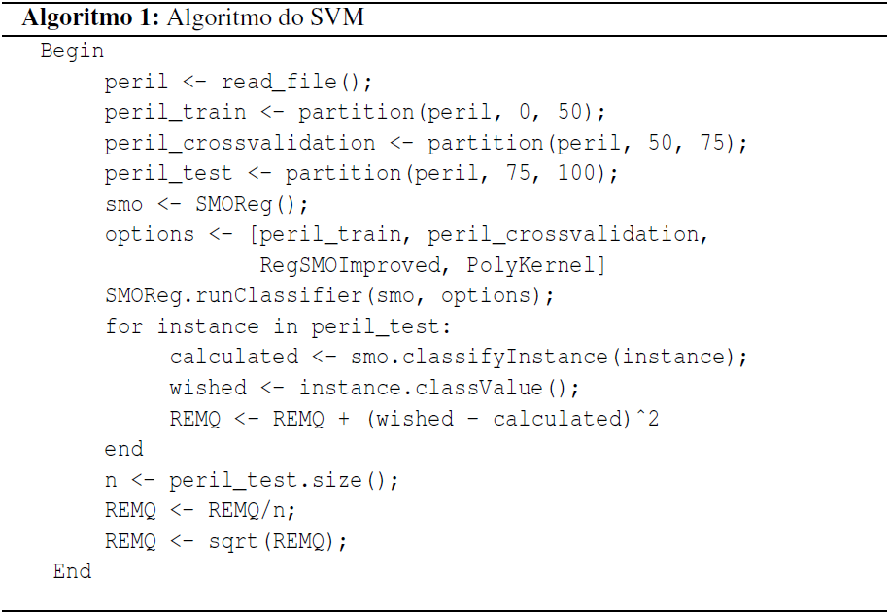
Algoritmos

Slide 30
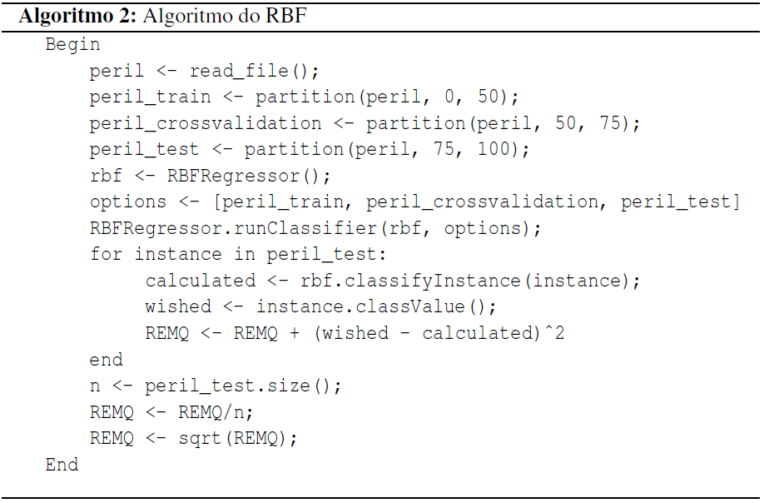
Algoritmos

Slide 31
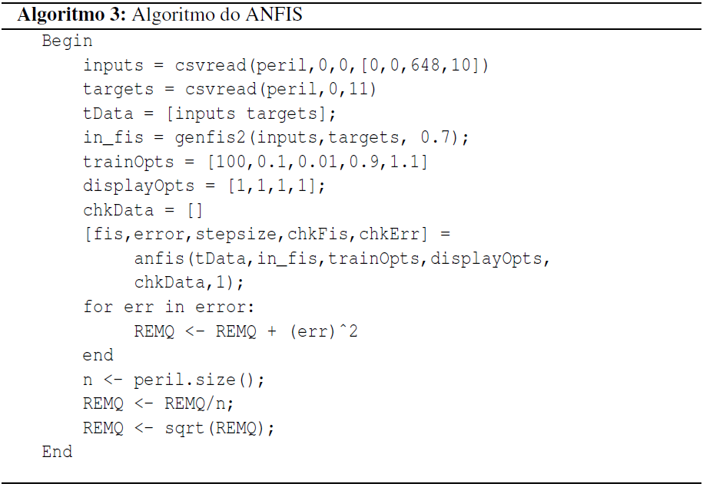
Algoritmos

Slide 32
Experimentos
Definição do melhor modelo de regressão linear;
Simulação de Monte Carlo e Análise PERT;
Avaliação da MLP e suas variações;
Avaliação de MLP, SVM, RBF e ANFIS;
Validação do melhor modelo de previsão de impacto de riscos.

Slide 33
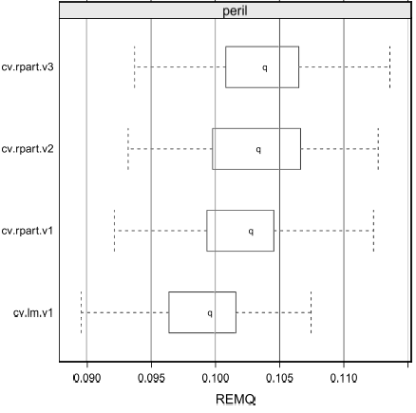

Resultados
Notes:
CARLOS -- TEXTO EM BACKGROUND MOSTRA FALHA NO SLIDE - - PRECISA SER CORRIGIDO

Slide 34
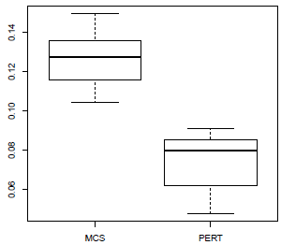

Resultados
Notes:
CARLOS -- TEXTO EM BACKGROUND MOSTRA FALHA NO SLIDE - - PRECISA SER CORRIGIDO

Slide 35
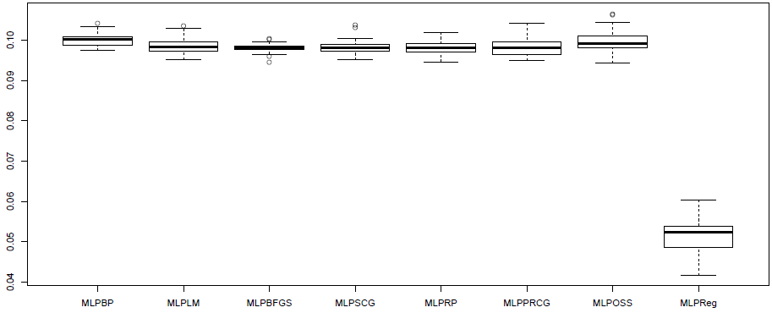
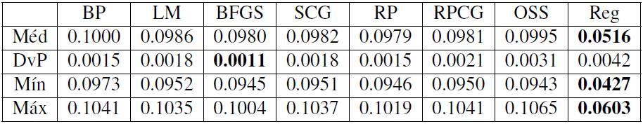
Resultados

Slide 36
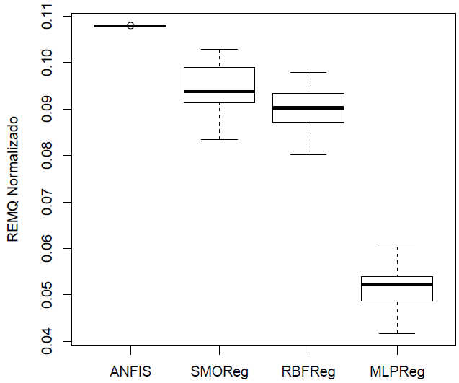
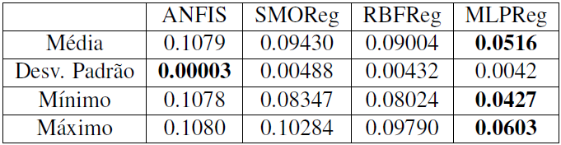
Resultados

Slide 37
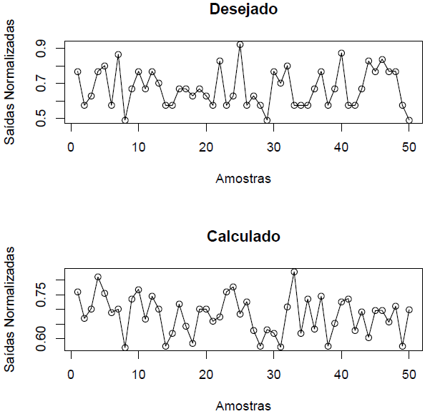
Resultados - SVM
Notes:
CARLOS -- TEXTO EM BACKGROUND MOSTRA FALHA NO SLIDE - - PRECISA SER CORRIGIDO

Slide 38
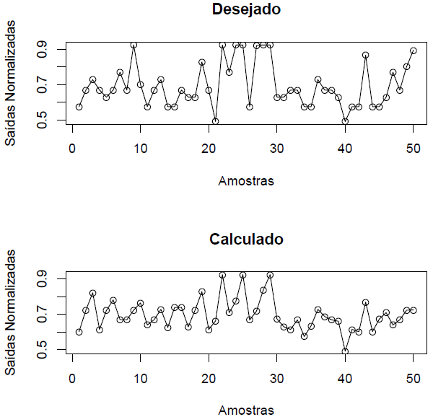
Resultados - RBF
Notes:
CARLOS -- TEXTO EM BACKGROUND MOSTRA FALHA NO SLIDE - - PRECISA SER CORRIGIDO

Slide 39
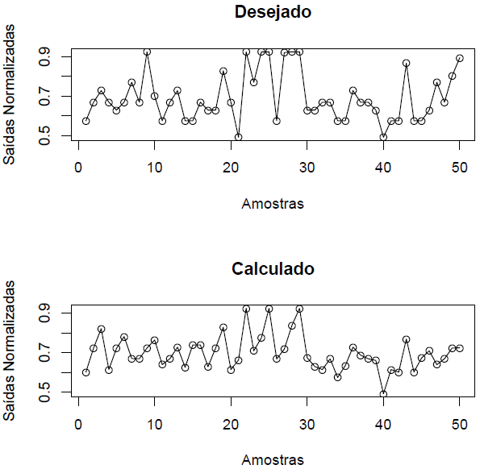
Resultados - MLP
Notes:
CARLOS -- TEXTO EM BACKGROUND MOSTRA FALHA NO SLIDE - - PRECISA SER CORRIGIDO

Slide 40
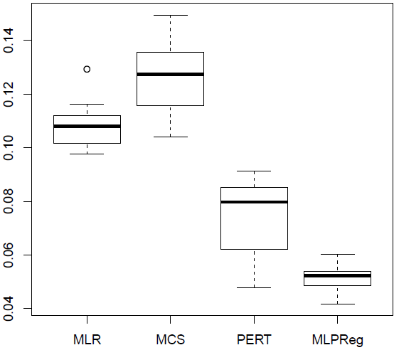
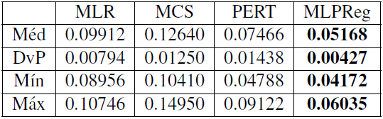
Resultados Finais
Notes:
CARLOS -- TEXTO EM BACKGROUND MOSTRA FALHA NO SLIDE - - PRECISA SER CORRIGIDO

Slide 41
Conclusões
As RNAs apresentaram resultados promissores, a “MLPRegressor” obteve os menores erros de previsão (REMQ).
A SMC apresentou resultados piores comparado com o MRLM.
O ANFIS apresentou resultados piores comparado com a “MLPRegressor”, porém é mais preciso que o primeiro.
É difícil melhorar o desempenho de PERT e SMC.

Slide 42
Conclusões
Uma pesquisa rápida realizada com 200 profissionais, dos quais 10 responderam que, no geral, entre 0% e 5% é um intervalo de erros ideal de previsão de impacto de risco; entre 5% e 10% é um intervalo aceitável e 10% e 15% é um intervalo indesejado.
“MLPRegressor” apresentou uma REMQ média de 0.05168 ou 5,168%, então esse modelo apresenta resultados satisfatórios.

Slide 43
Trabalho Futuros
Realizar a validação prática dessa metodologia com informações reais para a estimativa e acompanhamento de riscos.
Desenvolver uma abordagem inovadora e mais eficiente para a análise qualitativa dos riscos, baseada na classificação da natureza dos riscos.
Desenvolver uma técnica para a avaliação de estratégias de mitigação de risco, baseadas no impacto se o risco ocorrer, no esforço para mitigação de risco, nas interações entre os fatores de risco e nos recursos disponíveis para os planos de mitigação.

Slide 44
Publicação
C. H. M. S. Timóteo, M. J. S. Valença, S. M. M. Fernandes, ”Evaluating Artificial Neural Networks and Traditional Approaches for Risk Analysis in Software Project Management - A case study with PERIL dataset”, ICEIS 2014: 16th International Conference on Enterprise Information Systems, Abril, 2014.

Slide 45
FIM
Muito Obrigado!
Carlos Timóteo
Sérgio Murilo
Mêuser Valença

